Slide 1

1. 目標
Notes:
https://pixabay.com/videos/room-bedroom-bed-rain-wind-storm-172144/
我決定改善自己的生活習慣，特別是早起，因為我覺得自己每天都太晚睡，隔天早上就直接睡過頭，錯過了很多能夠用來進步的時間。於是我下定決定要培養早睡早起的習慣，讓自己變得更加有活力。

Slide 2
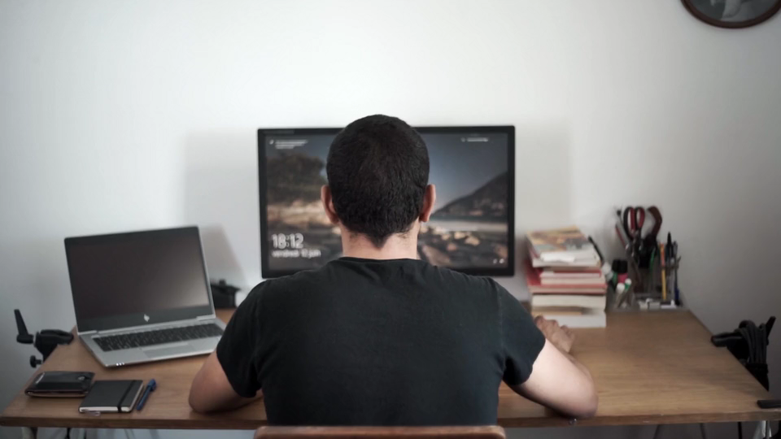
2. 阻礙
Notes:
https://pixabay.com/videos/man-computer-work-pc-home-mac-42305/
然而每天晚上我都會忍不住打開電腦開始玩起遊戲，玩著玩著就不小心玩到半夜了。早上鬧鐘響起時，我總是特別疲憊，想繼續賴床。

Slide 3

3. 努力
Notes:
https://pixabay.com/videos/alarm-clock-time-sleep-deadline-63836/
為了改變這種狀況，我嘗試了設置鬧鐘提醒我不該再玩下去了，我也確實停下了玩遊戲的腳步去睡覺。

Slide 4

4. 結果
Notes:
https://www.videvo.net/video/sleeping-woman-wake-up-check-time-on-phone/2486505/#rs=video-box
儘管這樣，我還是失敗了。早上鬧鐘響起時，我還是感到很睏，所以我偶爾會起來關掉鬧鐘，然而我還是會躺回去回到床上繼續躺下。我開始覺得自己是不是根本沒有辦法改變掉這個壞習慣。

Slide 5

5. 意外
Notes:
https://pixabay.com/videos/young-woman-smartphone-message-64289/
某天，我意外收到一個老朋友的訊息，問我是否願意加入他們的團隊

Slide 6

Notes:
https://pixabay.com/videos/ball-basketball-green-screen-sports-218303/
一起去打籃球。這讓我感到既興奮又訝異，因為我找到了一個可以早起的動力和支持。

Slide 7
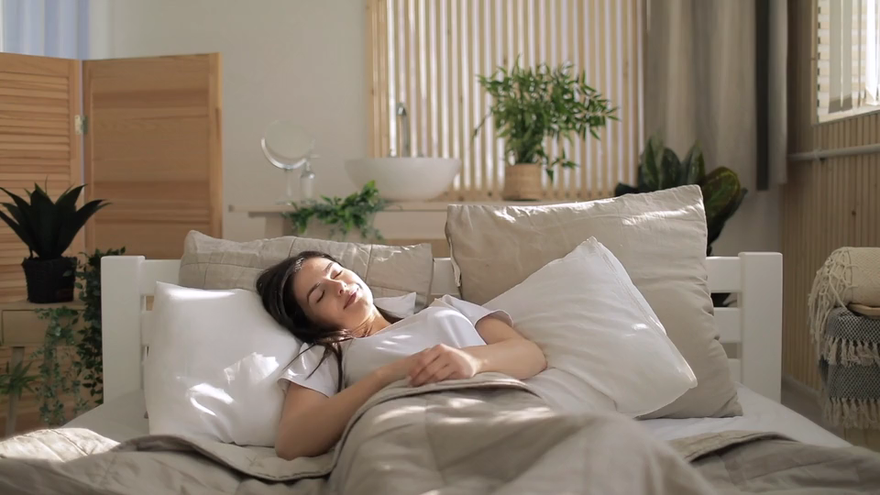
6. 轉彎
Notes:
https://pixabay.com/videos/woman-wake-up-morning-bed-smile-151297/
我決定試試看，於是第二天早晨我早早就起床，穿上了運動服，和朋友們一起去打籃球。雖然一開始很累，但有趣多了。

Slide 8
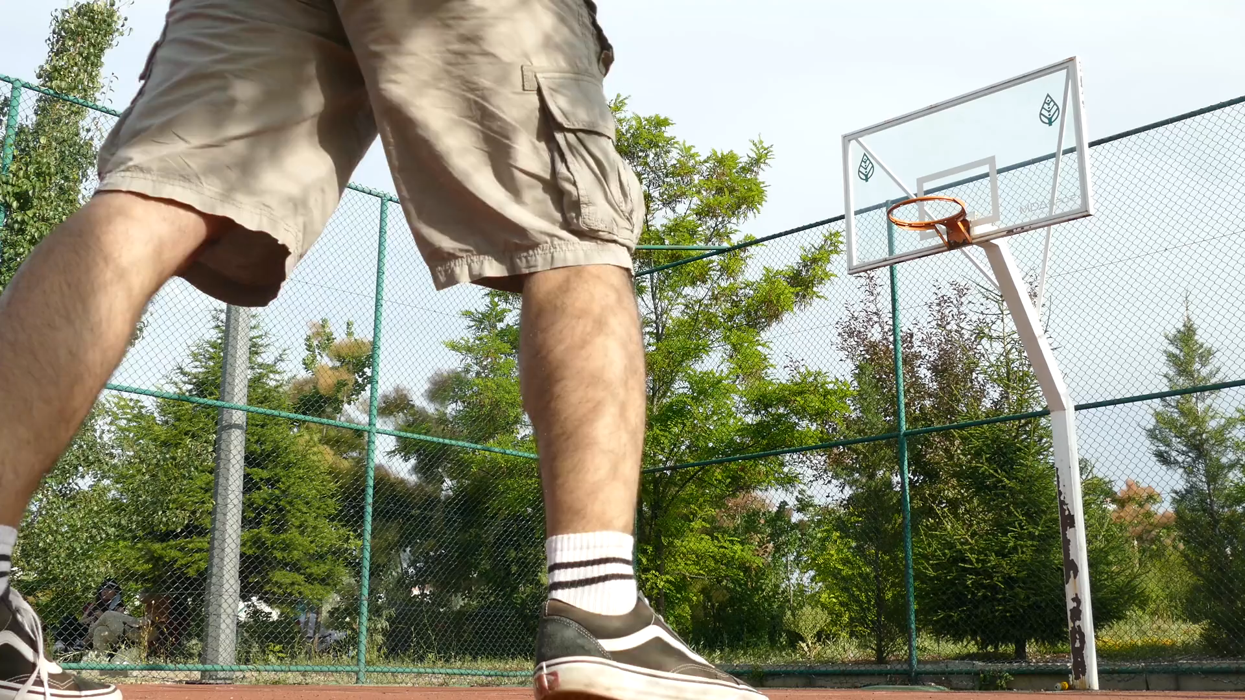
Notes:
https://pixabay.com/videos/basketball-sport-man-active-43594/
我不僅享受了運動的樂趣，我在運動後，跟朋友一起去吃早餐聊聊生活的點滴。

Slide 9

3. 努力
7. 結局
Notes:
https://stock.adobe.com/tw/video/happy-man-with-alarm-clock-on-blue-background-early-morning-correct-day-routine/826528522?prev_url=detail
漸漸地，早起運動變成了我的日常習慣，每天都期待著與朋友的見面，我甚至不需要鬧鐘就可以準時起床。我期待著每一天與朋友們的互動。
這個習慣不僅讓我變得更加有活力，也讓我感受到朋友間的支持與鼓勵是推動自己進步的強大力量。

Slide 10

Notes:
https://pixabay.com/videos/woman-smile-communication-gesture-174008/
最後我成功達成我一開始，我開始漸漸變得早睡早起，每天早上也會去運動跟朋友一起互動。

